Slide 1
套用頁碼

Slide 2
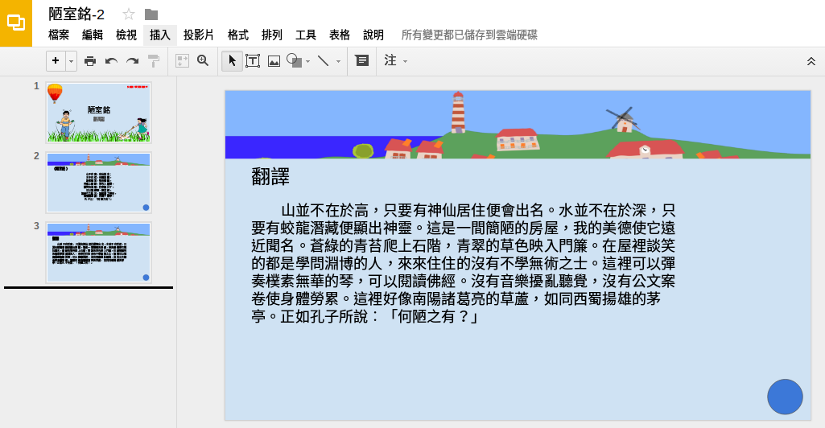
點選「插入」

Slide 3
點選「投影片編號」

Slide 4
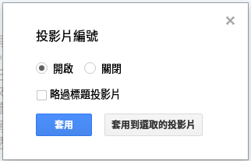
確認「開啟」，點選「套用」

Slide 5
顯示「頁碼」

